Slide 1
Повышение качества инженерных изысканий
АНИЧКИН АЛЕКСАНДР СЕРГЕЕВИЧ
Заместитель директора по проектированию
АО «Институт Гипростроймост-Санкт-Петербург»

Slide 2
Проблематика отрасли
В дорожно-строительной отрасли под воздействием всех внешних и внутренних факторов стремительно развиваются технологии строительства, увеличиваются требования Заказчика к проектным и изыскательским работам, что в свою очередь сказывается на объеме и полноте проектной документации.
Проектные организации получают и обрабатывают огромное количество информации, необходимой для разработки и выпуска качественных проектов, при этом сроки выполнения работ зачастую сильно сжатые.
Основной запрос к исполнителю работ (проектных, изыскательских, исследовательских и т.п.) – быстрая и доступная реализация Проекта.
Несмотря на всю важность поддержания требуемой̆ скорости реализации проектов, а также необходимости стимулирования развития соответствующих институтов, дорожно-строительная отрасль характеризуется чрезмерной̆ бюрократизацией̆, высокой административной нагрузкой, отсутствием упорядоченной̆ качественной̆ системы технического нормирования.
Наращивание темпов выполнения работ влечет за собой вероятность и частоту возникновения ошибок, что напрямую влияет на качество и стоимость работ.
Необходимо уделить особое внимание повышению качества выполняемых работ, особенно на стадии проведения инженерных изысканий

Slide 3
Основные виды инженерных изысканий
Выполненный комплекс инженерных изысканий должен обеспечивать получение необходимых и достаточных материалов для обоснования и разработки проектных решений Объекта, с учетом природных и техногенных условий, а также прогноза их изменения.
Состав, детальность и достаточность получаемых исходных данных на стадии изысканий выявляют основные проблемные вопросы, которые влияют на качественную составляющую проектируемого линейного объекта (автодороги).
На основании имеющегося негативного опыта следует «подсветить» особо острые проблемы в ходе инженерных изысканий и выработать пути решения, направленные на достижение результативного инвестиционно-строительного процесса.
Инженерно-геодезические изыскания
Инженерно-геологические изыскания
Инженерно-гидрометеорологические изыскания
Инженерно-геотехнические изыскания
Инженерно-экологические изыскания
Инженерно-археологические изыскания

Slide 4
Инженерно-геодезические изыскания.
В результате выполнения инженерно-геодезических изысканий, включающих геодезические, топографические, аэрофотосъемочные, стереофотограмметрические, инженерно-гидрографические, трассировочные работы, стационарные геодезические наблюдения, геодезические работы в процессе строительства и эксплуатации, должно обеспечиваться:
развитие опорных геодезических сетей, включая геодезические сети специального назначения для строительства;
обновление топографических и инженерно-топографических планов;
создание инженерно-топографических планов
(в графической, цифровой, фотографической и иных формах), профилей и других топографо-геодезических материалов и данных, предназначенных для обоснования проектной подготовки строительства, градостроительной документации, обоснования инвестиций, проектов и рабочей документации;
создание и ведение геоинформационных систем (ГИС) поселений и предприятий, государственных кадастров (градостроительного в соответствии с требованиями СНиП 14-01-96, земельного и др.);
создание опорной геодезической сети и получение геодезических данных для выполнения других видов инженерных изысканий, в т. ч. при геодезическом мониторинге, обследовании грунтов оснований фундаментов зданий и сооружений, разработке мероприятий по инженерной защите и локальном мониторинге территорий.

Slide 5
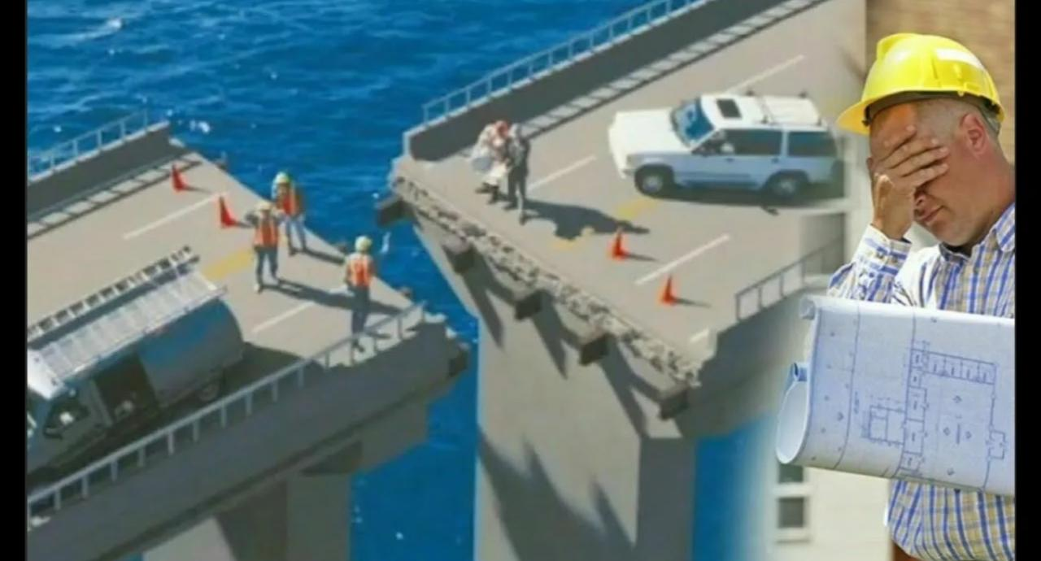
Основные проблемы и расхождения в процессе инженерно-геодезических работ
Невязка координат пунктов ГГС, расположенных на противоположных берегах при пересечении водотоков
2
Невязка высот пунктов ГНС-Государственной нивелирной сети, расположенных на противоположных берегах при пересечении водотоков
Невязки координат пунктов Государственной Геодезической Сети, принимаемых за исходные при определении координат пунктов геодезической разбивочной основы, превышают предельно допустимые значения для определения координат, достижимые с использованием спутниковых геодезических приемников.
Ошибка высот пунктов мостового ГРО, с учетом невязки пунктов государственной сети расположенных на противоположных берегах, может превышать допускаемые отклонения по высоте, установленные для строительных конструкций мостового перехода.
Несоответствие требований по точности геодезических измерений при выполнении инженерно-геодезических изысканий и при проведении СМР
1
На стадии разработки ПД, допустимые значения для определения координат и высот пунктов планово-высотного обоснования существенно ниже, чем требования к созданию геодезической разбивочной основы при производстве СМР (ИГИ относительная невязка - 1/2000, техническое нивелирование;
ГРО для мостовых сооружений относительная невязка - 1/25000, нивелирование II, III классов). Возникает проблема переопределения координат и высот ранее созданных пунктов.
3

Slide 6
Инженерно-геологические и геотехнические изыскания.
Инженерно-геологические и инженерно-геотехнические изыскания обеспечивают получение данных:
комплексное изучение инженерно-геологических (геотехнических) условий района (площадки, участка, трассы) проектируемого строительства, включая рельеф, геологическое строение, сейсмотектонические, геоморфологические и гидрогеологические и геокриологические условия;
состав, состояние и свойства грунтов,
изучение геологических и инженерно-геологических процессов, и составление прогноза возможных изменений инженерно-геологических условий в сфере взаимодействия проектируемых объектов с геологической средой;
получение необходимых и достаточных материалов для обоснования проектной подготовки строительства, в том числе мероприятий инженерной защиты объекта строительства и охраны окружающей среды.

Slide 7
Основные проблемы и трудности в процессе инженерно-геологических работ
2
Сроки проведения изысканий
По требованию СП 47.13330.2016 и СП 446.1325800.2019 в Задании должно обязательно указываться целый ряд требований и характеристик, которые можно получить при разработке Проекта или имея принципиальные проектные решения. Но для этого необходимо наличие изысканий. Получается замкнутый круг.
Согласно СП 47.13330.2016 и СП 446.1325800.2019 выполнение работ подразумевается в два этапа для стадии ПД: комплексное уточнение условий и уточнение (детализация) условий на конкретных участках. Большой объем работ усложняется продолжительным неблагоприятным периодом. Проведение работ на стадии РД на н/в не предполагаются.
Невозможность написания точного Задания перед началом работ
3
Пренебрежение архивными материалами
1
Использование фактических данных, без учета и сбора архивных материалов в определенном регионе проведения работ, повышает вероятность упустить какой-нибудь опасный процесс или специфические грунты.

Slide 8
Основные проблемы и трудности в процессе инженерно-геологических работ
5
Выполнение таких лабораторных исследований как динамические трехосные испытания при сейсмичности 6 и более балов выполняют всего несколько лабораторий, расположенных в Москве. Тоже самое касается трехосных испытаний для конкретных расчетных моделей, или мерзлотные исследования.
Доставка образцов из отдаленных регионов РФ приводит к увеличению сроков исполнения работ и отражается на точности получения результатов.
По нормативным документам для одного ИГЭ достаточно получить не менее 10 характеристик физических свойств грунтов и не менее 6 механических . Но при проектировании линейных сооружений, которые идут как проектирование одного объекта, но имеют большие протяженности и глубины заложений фундаментов, грунты должны быть исследованы более детально, выборка должна быть больше. Но выполняется всегда самый минимум, что не в полной мере отражает действительность.
Недостаточность квалифицированных лабораторий по всей стране
Недостаточность в количестве определений характеристик грунтов
Стоимость работ определяется программой ИГИ, где обосновывается объем работ, на основании которых составляется смета. Так как программа отображает только окончательные решения, возникает большое количество бросовых работ.
Справочник базовых цен 1999 г не учитывает многие исследования, что не дает возможности обосновать дорогостоящие испытания в экспертизе, необходимые для построения нелинейных моделей.
4
6
Некорректная сметная стоимость изысканий

Slide 9
Распределение специалистов по ИИ по регионам РФ
По открытым данным Национального Реестра Специалистов распределение специалистов в сфере инженерных изысканий по регионам РФ тяготеет к центральному федеральному округу.
Всего в НРС состоят 57712 специалистов по инженерным изысканиям.
Специалистов по подготовке проектной документации и инженерных изысканий 43992.
Москва
Санкт-Петербург
Московская область
Краснодарский край
Республика
Башкортостан
Красноярский
край
Приморский
край

Slide 10
Основные шаги для повышения качества инженерных изысканий
Для первичного изучения района проектирования для выбора принципиальных решений, необходимо выполнение сбора архивных данных, выполнения аэрофотосъёмочных работ или работ по воздушному лазерному сканированию, получение данных о состоянии опорной сети, ее проверка, проведение первичных работ по комплексному уточнению геологических условий, сбор необходимых данных по всем видам изысканий.
Необходимо устранить неоднозначную трактовку требований нормативных документов в части полноты выполненных изыскательских работ для разработки проектной̆ и рабочей документации, предусмотреть механизм учета затрат на их проведение.
Ввести единые критерии достаточности данных, полученных по результатам инженерных изысканий, необходимых для подготовки детализированной технической документации. Пересмотреть порядок формирования технического задания на проведение инженерно-геологических изысканий.
Обновить сборники ценообразования с учетом проводимых исследований и работ для упрощения процедуры подтверждения затрат в органах Государственной экспертизы.

Slide 11
Основные шаги для повышения качества инженерных изысканий
По причине отсутствия возможности предсказать окончательные решения по объекту до утверждения проекта в органах Главгосэкспертизы, зачастую отсутствие возможности доступа ко всем местам проведения изысканий по различным причинам (до урегулирования земельно-имущественных вопросов: на участки физических лиц, участки под сезонное выращивание различных культур, охраняемые территории с зеленными насаждениями, других подобных мест, а также физического подъезда), выполнять инженерно-геологических изыскания по стадиям:
- Обоснование инвестиций изучение геологического строения;
- Проект Выполнение работ в максимально возможном объеме. Набирать статистику по физико-механическим свойствам для характерного участка строительства, дороги, моста, путепровода, подпорных стен, других сооружений. На основании данных, полученных на первых стадиях принимать основные технические решения;
- Рабочая документация по принятым решениям и данным, полученным на первых двух стадиях, выполнить контрольные работы по недостающим данным, при необходимости на выявленных специфических участках подбирать комплекс различных методов полевых исследований (штамповые и статические нагрузки, прессометрия, метод вращения со срезом, наливы в шурфы, расходометрия и откачки, геофизические исследования). При использовании нелинейных моделей для более точного поведения грунтового массива, проведение дополнительных лабораторный исследований с определением дополнительных параметров. По результатам работ подтвердить корректность решений или внести необходимые уточнения.

Slide 12
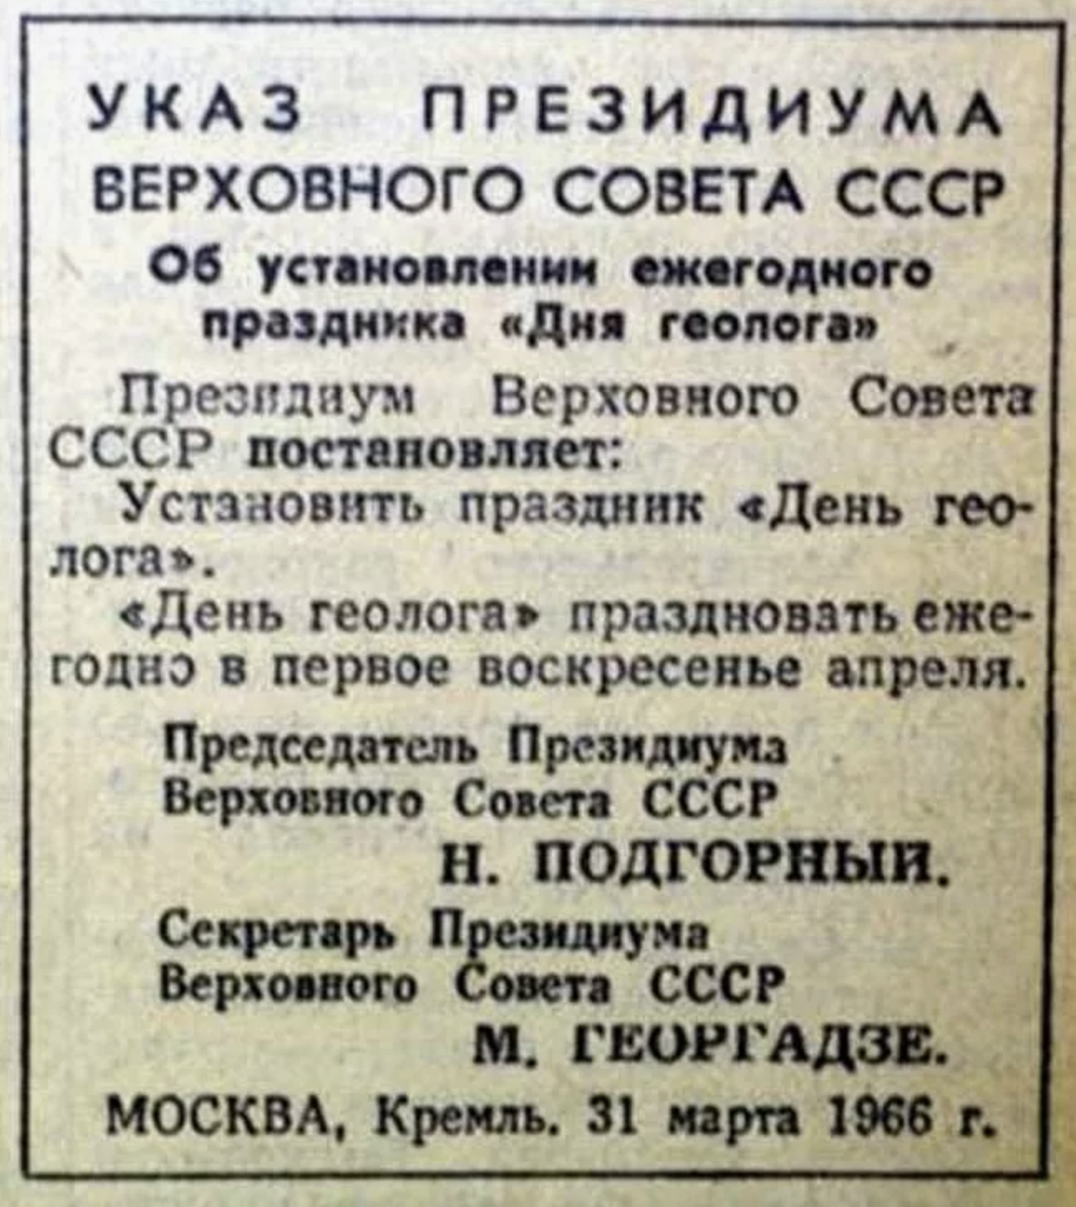
Основные шаги для повышения качества инженерных изысканий

